Slide 1
Кавалеровский район. МБОУ СОШ пос. Горнореченский Завьялова Мария Андреевна 7 класс Куратор: Сивцова М.В. (классный руководитель)
Межмуниципальный Фестиваль
«Шаги в бизнес»
И.П. КФХ Кондратьев С.Б.
2020 год

Slide 2
Личностные качества:
Кондратьев Сергей Баянович,
1955 года рождения.
целеустремленность
работоспособность
оригинальность мышления
уверенность в себе
надежность

Slide 3
Профессиональные качества
Коммуникабельность
Решительность
Умение просчитывать все критерии рынка (риск, спрос, предложение, конкуренция и т.д.)
Гибкость мышления
Умение управлять персоналом
Трудолюбие (ежедневная самоотдача любимому делу)
Решительность

Slide 4
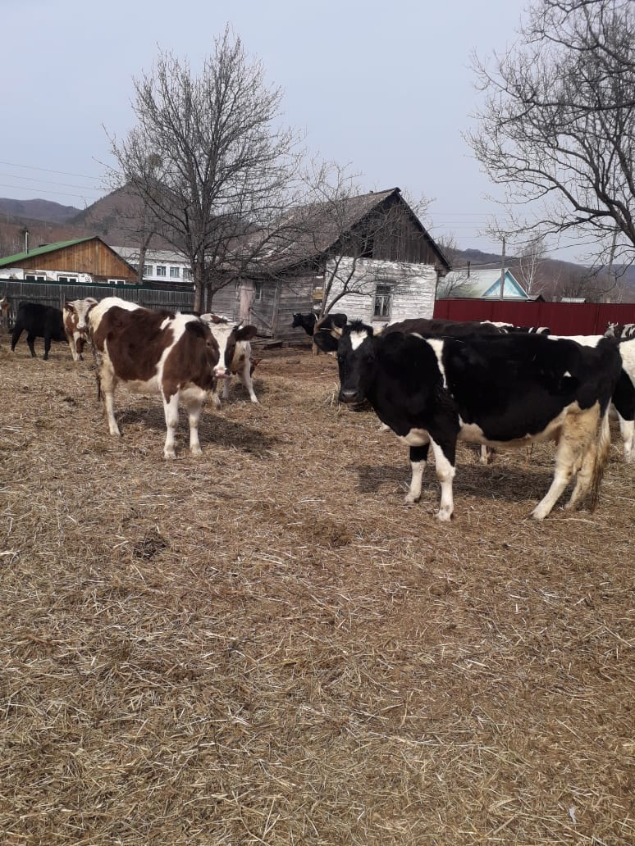
И.П. КФХ Кондратьев С.Б.
Крестьянское фермерское хозяйство (КФХ) Кондратьев С.Б. было основано в 2007 году. Во главе производства стоит индивидуальный предприниматель – фермер- Кондратьев Сергей Баянович. Расположение: с. Устиновка ул. Речная 65-а
Основное направление: разведение крупного рогатого скота с целью производства и реализации молочной и мясной продукции.

Slide 5
Условия производства
На производстве трудятся члены семьи Сергея Баяныча.
Поголовье скота составляет 50 особей.
Имеется специально отведенный участок земли для пастбища. Выпас скота осуществляет пастух.
Доение коров выполняется путем аппаратного доения.

Slide 6
Продукция
Основной продукцией компании являются:
молоко
творог
сметана
сыворотка
масло
мясо (говядина)

Slide 7
Реализация продукции происходит путем продажи ее на центральном рынке пгт Кавалерово. Основным покупателем является население поселка Кавалерово и близ лежащих населенных пунктов.

Slide 8
Условия положительно влияющие на развитие бизнеса
Длительное нахождение на рынке (наличие постоянных клиентов, безупречная репутация продукции) .
Расположенность фермерского хозяйства (нахождение в сельской местности удобно для развода КРС и ухода за ним).
Малое количество местных КФХ (в районе небольшое количество официальных КФХ).

Slide 9
Трудности при создании бизнеса
Нехватка рабочей силы
Высокая цена на кормосмесь
Импортная продукция
Временное привлечение рабочих рук со стороны.
Закупка кормов и сена у местных производителей оптом.
Максимальное импортозамещение.

Slide 10
Социальная активность
Прививание детям и подросткам: любовь к животным, заботливое отношение к ним, любовь к труду. При желании, любой ребенок может прийти и узнать о содержании КРС, о уходе за ним, и даже принять участие в некоторых несложных делах по уходу.
Индивидуальная помощь в трудных жизненных ситуациях. Помощь при сборе в школу, материальная поддержка.

Slide 11
Регулярная работа с социальными службами по предоставлению рабочих мест для граждан.
Помощь социально не защищенным слоям местного населения. Бесплатное предоставление перегноя и навоза жителям пенсионного возраста.

Slide 12
Спасибо за внимание!

